Slide 1

Mise En Œuvre de TP en ILOTS
Xavier PESSOLES – Jean-Pierre PUPIER
PTSI – 2014 – 2015

Slide 2
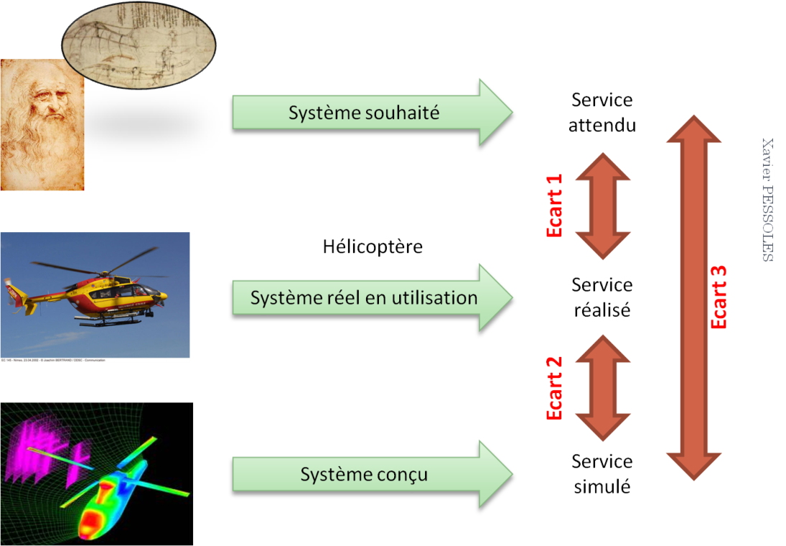
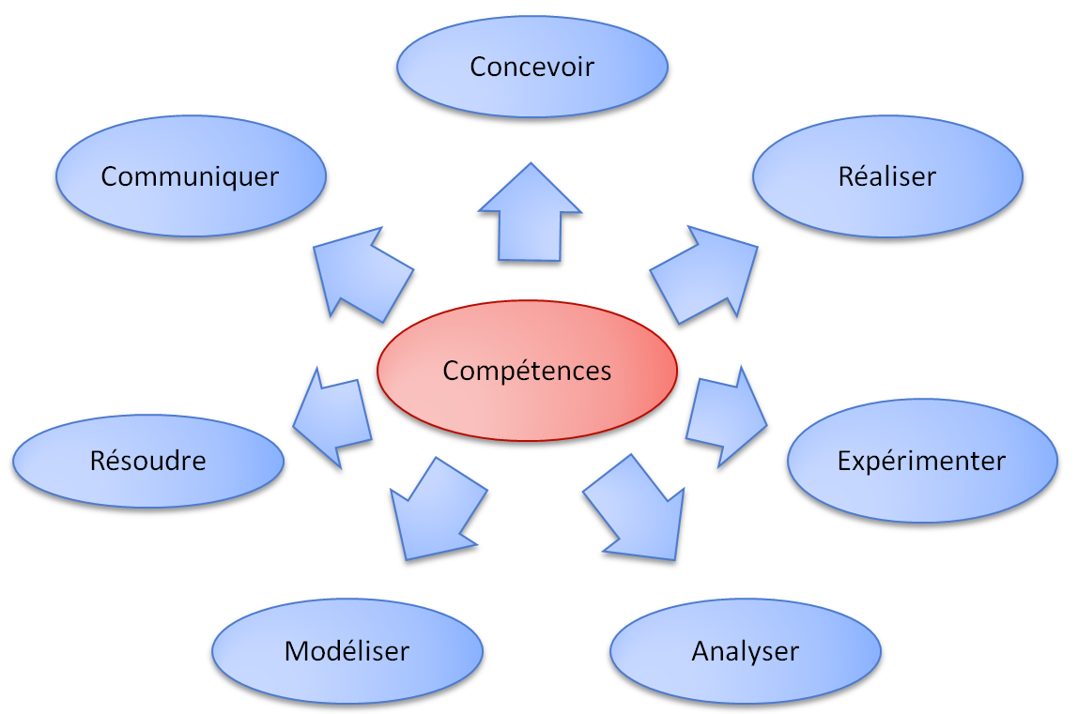
Source d’Inspiration
L’organisation en ilots est similaire à celle présentée par Florestan Mathurin et Christian Garreau lors du séminaire de l’IGEN du 7 juillet 2014

Slide 3
Idées générales
Les élèves sont répartis en trinômes avec un objectif commun sur un support commun.
Les élèves ont une 1,5 séance ( environ 3h30) pour atteindre l’objectif.
Chaque trinôme présente son travail lors de la seconde partie de la seconde séance.
Le rôle de chacun est différent. Les rôles identifiés sont :
Chef de projet
Analyste
Modélisateur
Expérimentateur
Résolveur
Concepteur
Réalisateur
A chaque rôle correspond des compétences.
Les élèves sont évalués sur :
Leur attitude au cours de la séance de manipulation
Les compétences acquises pendant le TP.

Slide 4
Compétences recensées en TP
Analyser
A1 - Identifier le besoin et définir les exigences du système
A2 - Définir les frontières de l'analyse
A3 - Conduire l'analyse
Modéliser
Mod1 - Justifier ou choisir les grandeurs nécessaires à la modélisation
Mod2 - Proposer un modèle
Mod3 - Valider un modèle
Résoudre
Rés1 - Proposer une démarche de résolution
Rés2 - Procéder à la mise en œuvre d'une résolution analytique
Rés2 - Procéder à la mise en œuvre d'une résolution numérique
Expérimenter
Exp1 - Découvrir le fonctionnement d’un système complexe
Exp2 - Justifier et/ou proposer un protocole expérimental
Exp3 - Mettre en œuvre un protocole expérimental et vérifier sa validité
Concevoir
Conc1 - Imaginer des architectures et des solutions technologiques
Conc2 - Choisir une solution technique
Conc3 - Dimensionner une solution technique
Réaliser
Réa1 - Mettre en place un processus de fabrication
Réa2 - Réaliser un prototype
Réa3 - Mesurer les écarts entre le système conçu et le système réalisé
Communiquer
Com1 - Élaborer, rechercher et traiter des informations
Com2 - Mettre en œuvre une communication

Slide 5
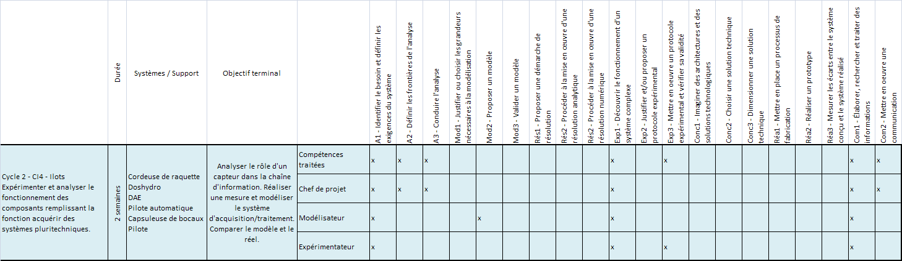
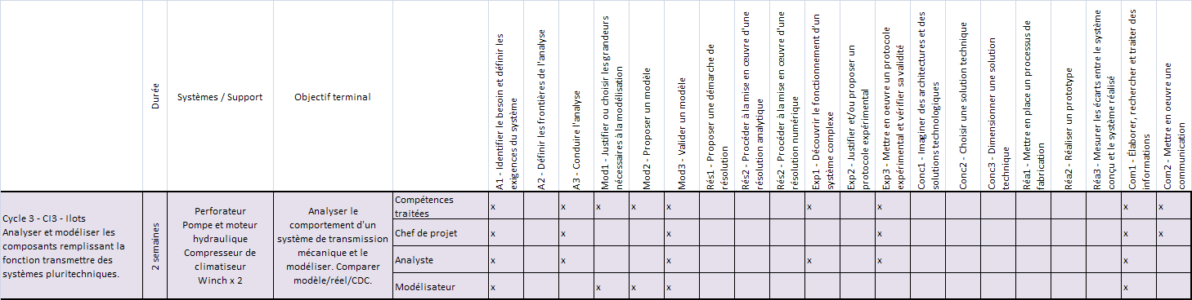
Exemple de Lien Compétences – Rôle
Cycle 2 – CI4 - Ilots
Expérimenter et analyser le fonctionnement des composants remplissant la fonction acquérir des systèmes pluri techniques.
Cycle 3 - CI3 – Ilots
Analyser et modéliser les composants remplissant la fonction transmettre des systèmes pluritechniques.

Slide 6
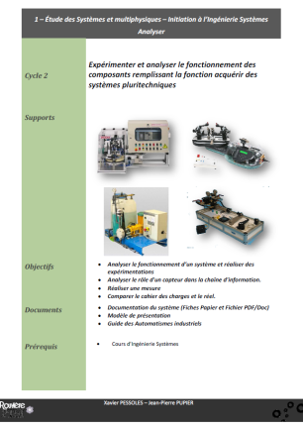
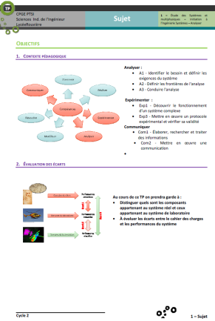
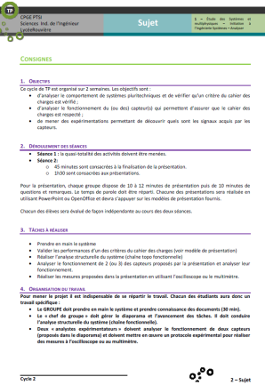
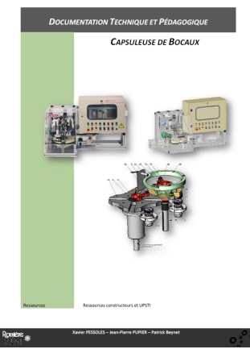
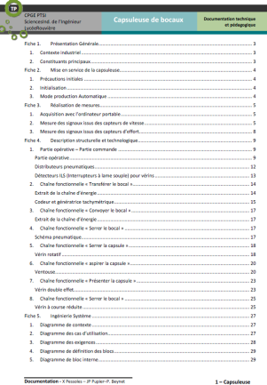
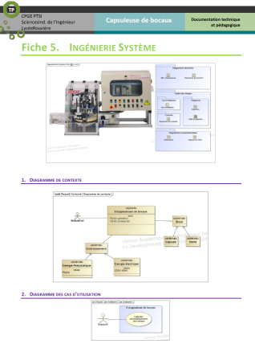
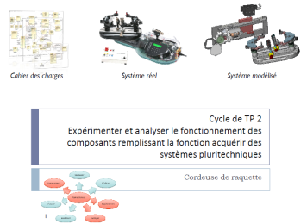
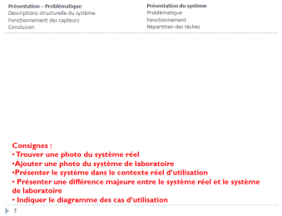
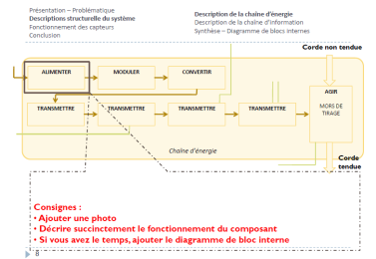
Fichiers mis à disposition des élèves
Un sujet de TP commun à chacun des groupes, quelque soit le système
Une documentation technique et pédagogique du système
Un canevas de présentation PowerPoint en vue de la présentation
Un système
VOIR EXEMPLE DE PRODUCTION ELEVE DANS LE CLASSEUR DE TP

Slide 7
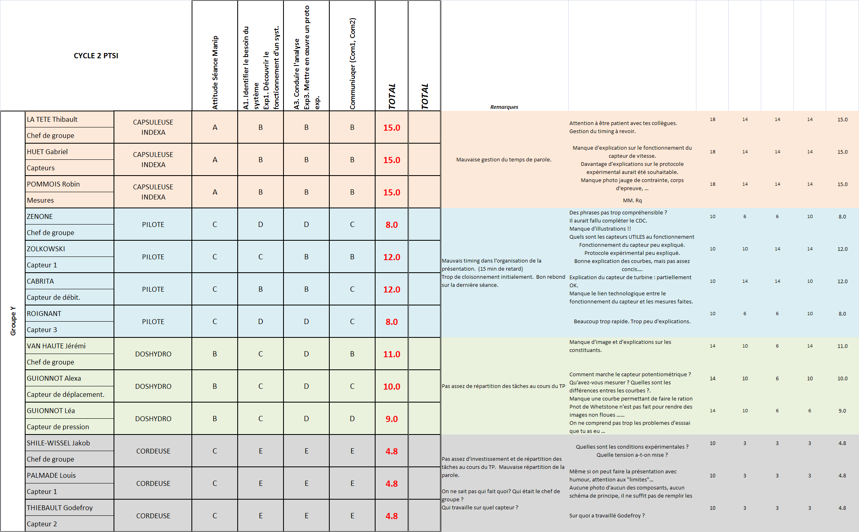
Évaluation par compétences
Fiche d’organisation du TP
Sujet de TP
Fiche d’évaluation du TP

Slide 8
Bilan de l’expérimentation des TP en îlots
Côté enseignant
Travaux importants :
réécriture de la totalité des TP
réécrire les documents techniques par fiches
Création d’un canevas de présentation pour chaque groupe
Changement de cycle toutes les 2 (à 3) semaines.
Manque de temps pour effectuer une synthèse constructive et bénéfique à tous.
Organisation à améliorer pour assurer la permutation des élèves sur les différents rôles
Côté élève :
Meilleur investissement en TP car :
les objectifs sont clairement identifiés
Les attendus sont clairement identifiés dans le canevas vide
Le cheminement du raisonnement est laissé à l’élève
Les élèves travaillent en groupe avec des objectifs et des compétences différents

